Slide 1
Physically Based Rendering From Theory to Implementation
Chapter 2 : Geometry and Transformations
Coordinate Systems
Vectors
Points
Normals
Rays
Three-Dimensional Bounding Boxes
Transformations (+ Applying, Animating)
Differential Geometry
옥찬호 (utilForever@gmail.com)

Slide 2
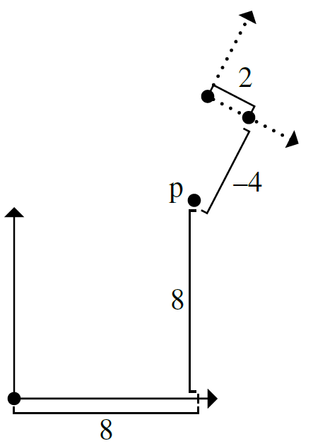
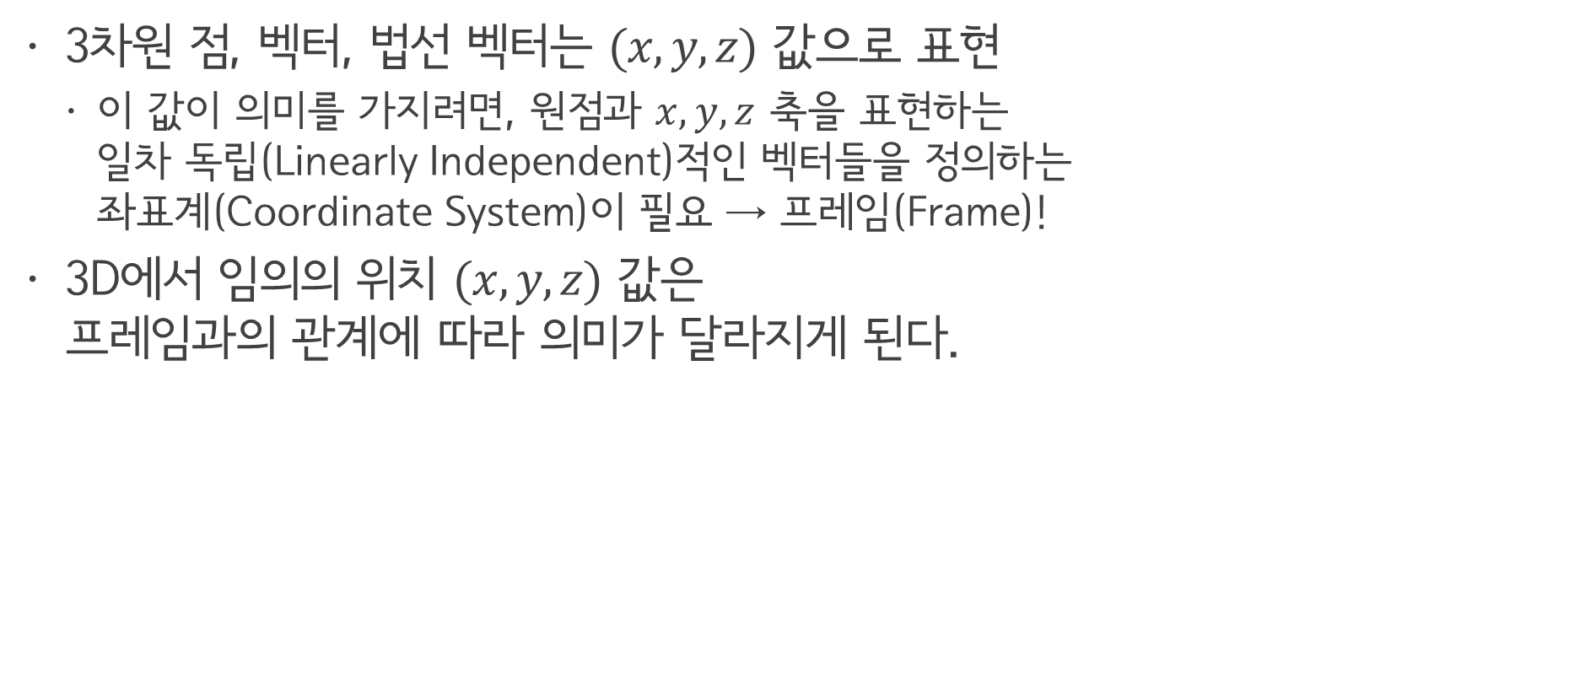
Coordinate Systems
3차원 점, 벡터, 법선 벡터는 $(x, y, z)$ 값으로 표현
이 값이 의미를 가지려면, 원점과 $x, y, z$ 축을 표현하는 일차 독립(Linearly Independent)적인 벡터들을 정의하는 좌표계(Coordinate System)이 필요 → 프레임(Frame)!
3D에서 임의의 위치 $(x, y, z)$ 값은 프레임과의 관계에 따라 의미가 달라지게 된다.

Slide 3
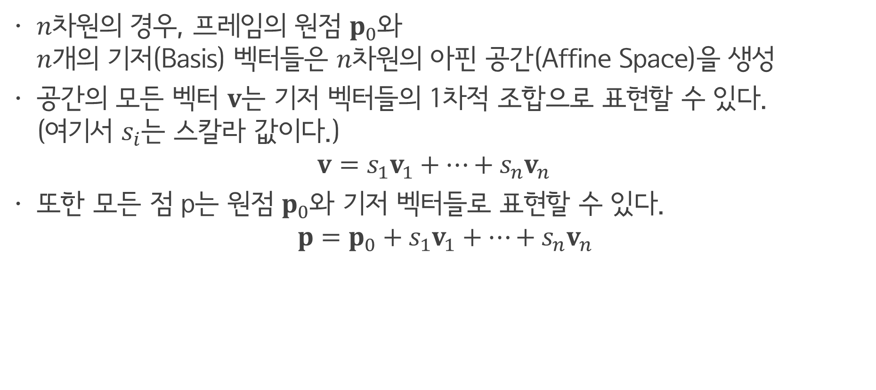
Coordinate Systems
$n$차원의 경우, 프레임의 원점 $p_{0}$와 $n$개의 기저(Basis) 벡터들은 $n$차원의 아핀 공간(Affine Space)을 생성
공간의 모든 벡터 $v$는 기저 벡터들의 1차적 조합으로 표현할 수 있다. (여기서 $s_{i}$는 스칼라 값이다.) $v=s_{1}v_{1}+…+s_{n}v_{n}$
또한 모든 점 p는 원점 $p_{0}$와 기저 벡터들로 표현할 수 있다. $p=p_{0}+s_{1}v_{1}+…+s_{n}v_{n}$

Slide 4
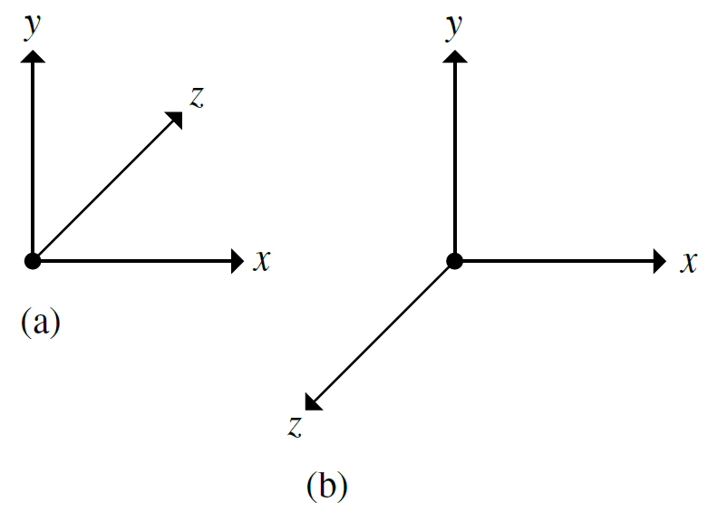

Coordinate Systems
$좌$표축을 배치하는 서로 다른 방법
왼손 좌표계
오른손 좌표계
pbrt에서는 왼손 좌표계 사용

Slide 5
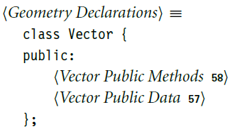
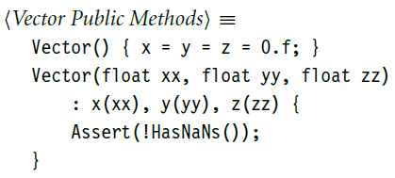

Vectors
벡터의 정의

Slide 6
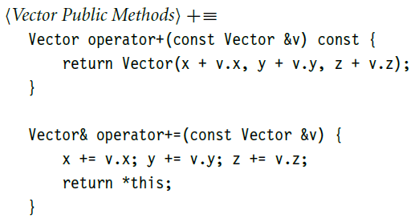
Vectors
벡터의 덧셈 연산

Slide 7
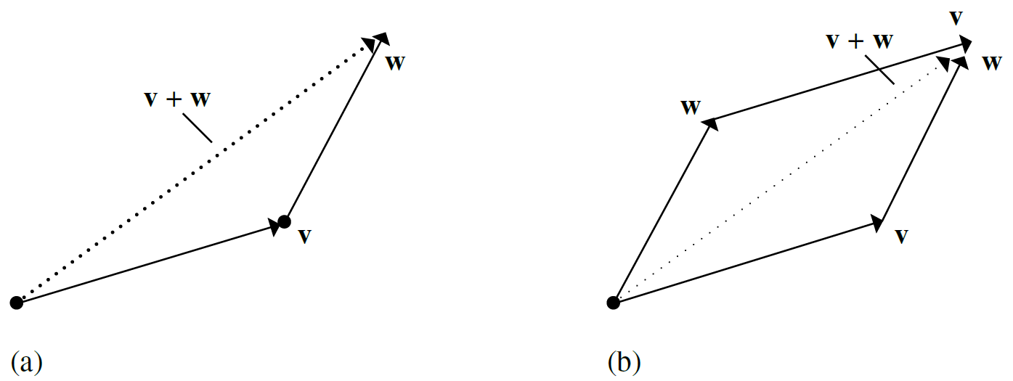
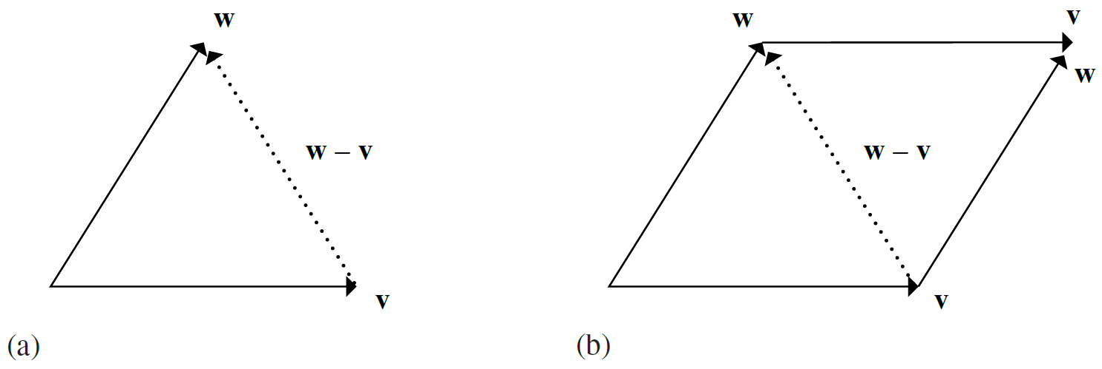
Vectors
덧셈 (Addition)
뺄셈
(Subtraction)

Slide 8
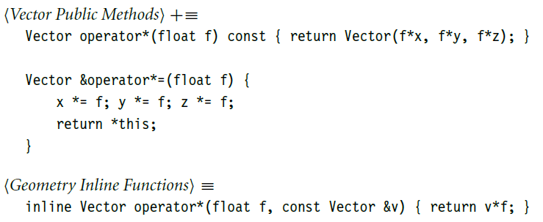
Vectors
벡터의 스칼라 곱셈 연산

Slide 9
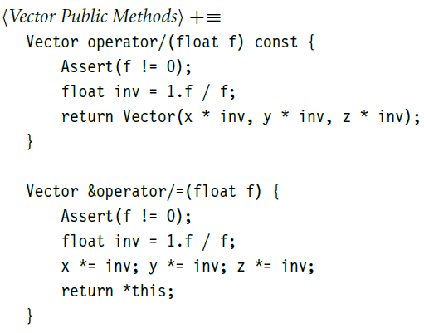
Vectors
벡터의 스칼라 나눗셈 연산
분모는 0일 수 없다.
곱셈 계산 속도 > 나눗셈 계산 속도

Slide 10
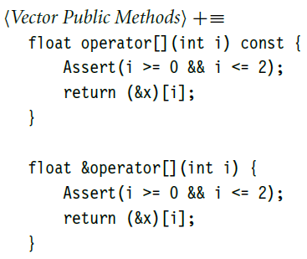

Vectors
벡터의 기타 연산

Slide 11
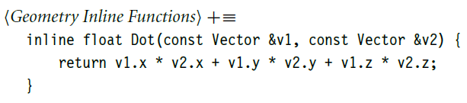
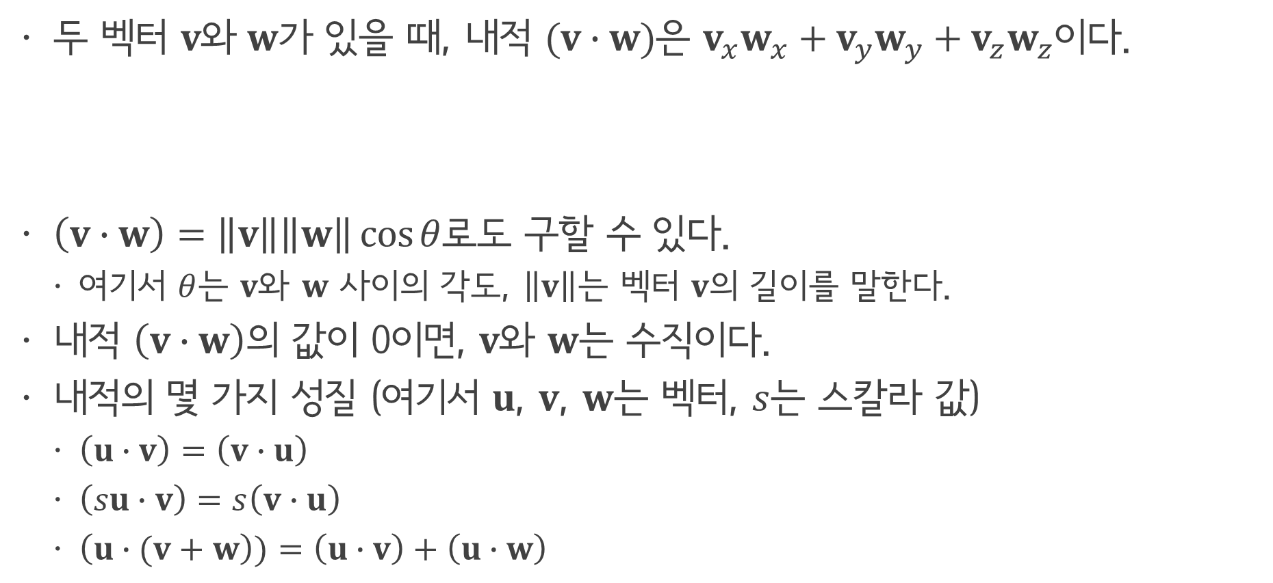
Vectors
두 벡터 $v$와 $w$가 있을 때, 내적 $(v∙w)$은 $v_{x}w_{x}+v_{y}w_{y}+v_{z}w_{z}$이다.
$\left(v∙w\right)=\left\|v\right\|\left\|w\right\|\cos{θ}$로도 구할 수 있다.
여기서 $θ$는 $v$와 $w$ 사이의 각도, $\left\|v\right\|$는 벡터 $v$의 길이를 말한다.
내적 $\left(v∙w\right)$의 값이 0이면, $v$와 $w$는 수직이다.
내적의 몇 가지 성질 (여기서 $u$, $v$, $w$는 벡터, $s$는 스칼라 값)
$\left(u∙v\right)=\left(v∙u\right)$
$\left(su∙v\right)=s\left(v∙u\right)$
$\left(u∙(v+w\right))=\left(u∙v\right)+\left(u∙w\right)$

Slide 12
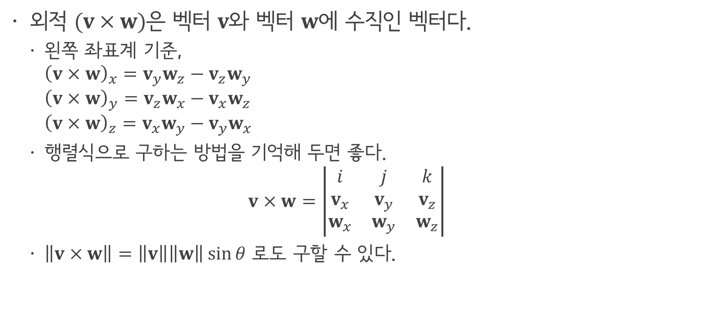
Vectors
외적 $(v×w)$은 벡터 $v$와 벡터 $w$에 수직인 벡터다.
왼쪽 좌표계 기준, ${\left(v×w\right)}_{x}=v_{y}w_{z}−v_{z}w_{y}$ ${\left(v×w\right)}_{y}=v_{z}w_{x}−v_{x}w_{z}$ ${\left(v×w\right)}_{z}=v_{x}w_{y}−v_{y}w_{x}$
행렬식으로 구하는 방법을 기억해 두면 좋다. $v×w=\left|\begin{matrix}i & j & k \\ v_{x} & v_{y} & v_{z} \\ w_{x} & w_{y} & w_{z}\end{matrix}\right|$
$\left\|v×w\right\|=\left\|v\right\|\left\|w\right\|\sin{θ}$ $\text{로도 구할 수 있다}$.

Slide 13
Vectors
정규화(Normalization)는 임의의 벡터를 크기가 1인 단위 벡터로 만든다.

Slide 14

Points
점(Point)은 3D 공간에서 0차원의 위치를 가리킨다.
점과 벡터는 똑같은 $(x, y, z)$ 표현을 사용하지만, 다른 개념이다.
점은 위치를 갖지만, 방향과 크기를 갖지 않는다.
벡터는 방향과 크기를 갖지만, 위치를 갖지 않는다.

Slide 15
Normals
법선 벡터(Normal)는 한 점에서 표면에 수직하는 벡터다.
한 점에서 표면에 접하는 두 벡터의 외적으로 정의할 수 있다. (이 때, 두 벡터는 평행하지 않아야 한다.)

Slide 16
Rays
광선(Ray)은 원점을 나타내는 점과 방향을 나타내는 벡터로 정의한다.

Slide 17
Three-Dimensional Bounding Boxes
바운딩 박스(Bounding Box)는 물체의 볼륨을 정의하며, 충돌 탐지에 사용한다.
AABB(Axis-Aligned Bounding Boxes)
OBB(Oriented Bounding Boxes)

Slide 18
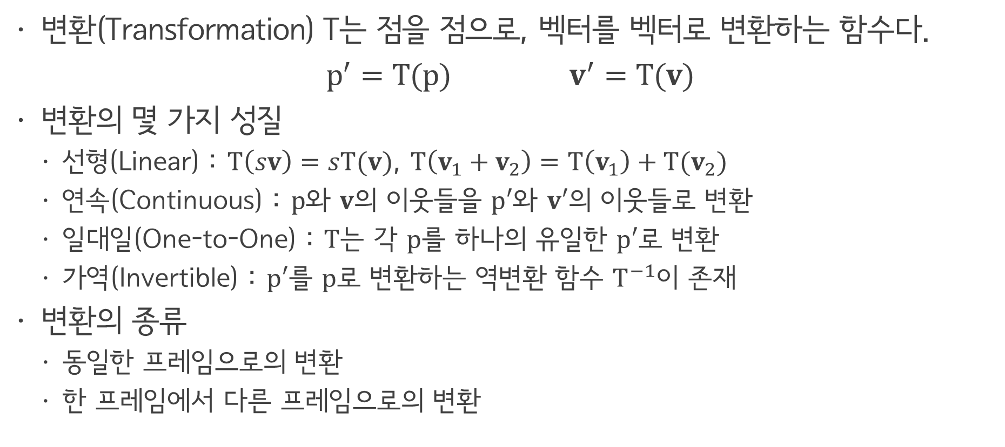
Transformations
변환(Transformation) T는 점을 점으로, 벡터를 벡터로 변환하는 함수다.
$p^{′}=T(p)$ $v^{′}=T(v)$
변환의 몇 가지 성질
선형(Linear) : $T\left(sv\right)=sT(v)$, $T\left(v_{1}+v_{2}\right)=T\left(v_{1}\right)+T(v_{2})$
연속(Continuous) : $p$와 $v$의 이웃들을 $p′$와 $v′$의 이웃들로 변환
일대일(One-to-One) : $T$는 각 $p를$ 하나의 유일한 $p′$로 변환
가역(Invertible) : $p′를$ $p$로 변환하는 역변환 함수 $T^{−1}$이 존재
변환의 종류
동일한 프레임으로의 변환
한 프레임에서 다른 프레임으로의 변환

Slide 19
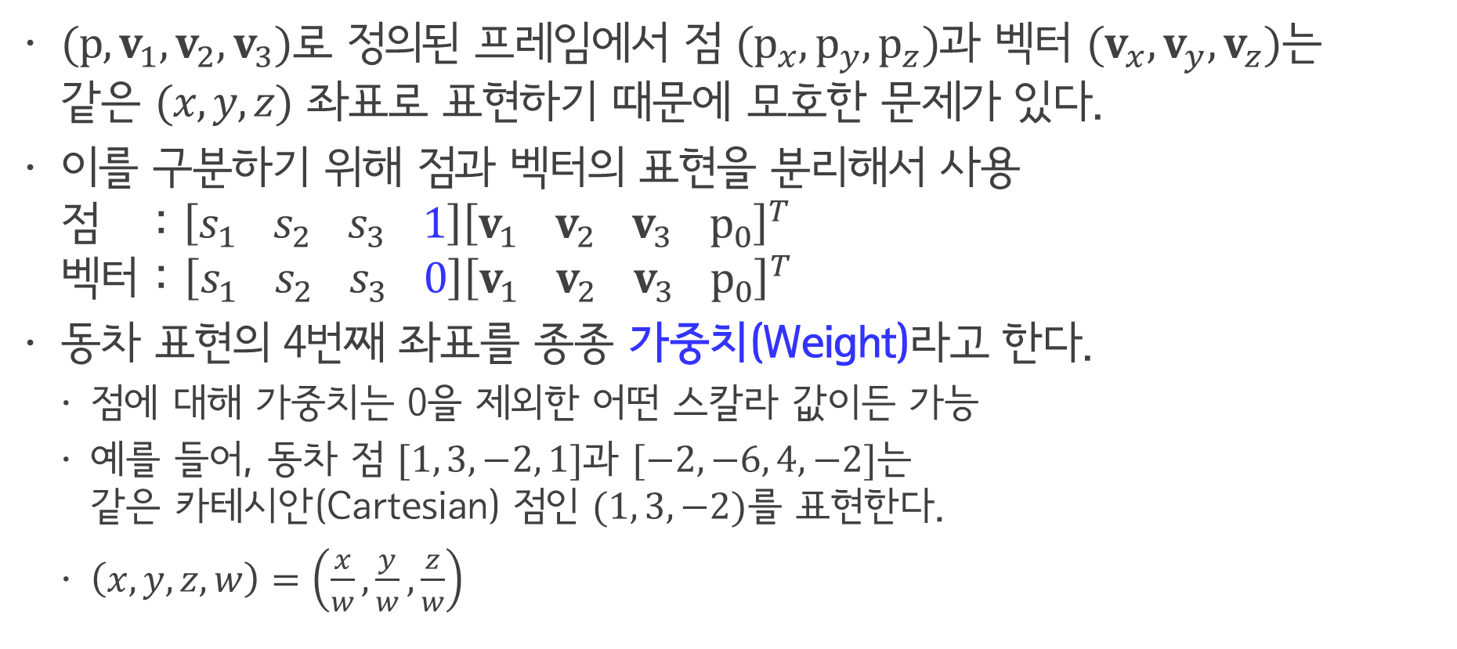
Transformations
$(p, v_{1},v_{2},v_{3})$로 정의된 프레임에서 점 $(p_{x}, p_{y}, p_{z})$과 벡터 $(v_{x}, v_{y}, v_{z})$는 같은 $(x, y, z)$ 좌표로 표현하기 때문에 모호한 문제가 있다.
이를 구분하기 위해 점과 벡터의 표현을 분리해서 사용 점 : $\left[s_{1} s_{2} s_{3} 1\right]{\left[v_{1} v_{2} v_{3} p_{0}\right]}^{T}$ 벡터 : $\left[s_{1} s_{2} s_{3} 0\right]{\left[v_{1} v_{2} v_{3} p_{0}\right]}^{T}$
동차 표현의 4번째 좌표를 종종 가중치(Weight)라고 한다.
점에 대해 가중치는 0을 제외한 어떤 스칼라 값이든 가능
예를 들어, 동차 점 $[1, 3, −2, 1]$과 $[−2, −6, 4, −2]$는 같은 카테시안(Cartesian) 점인 $(1, 3, −2)$를 표현한다.
$\left(x,y,z,w\right)=\left(\frac{x}{w},\frac{y}{w},\frac{z}{w}\right)$
동차(Homogeneous) 표현

Slide 20
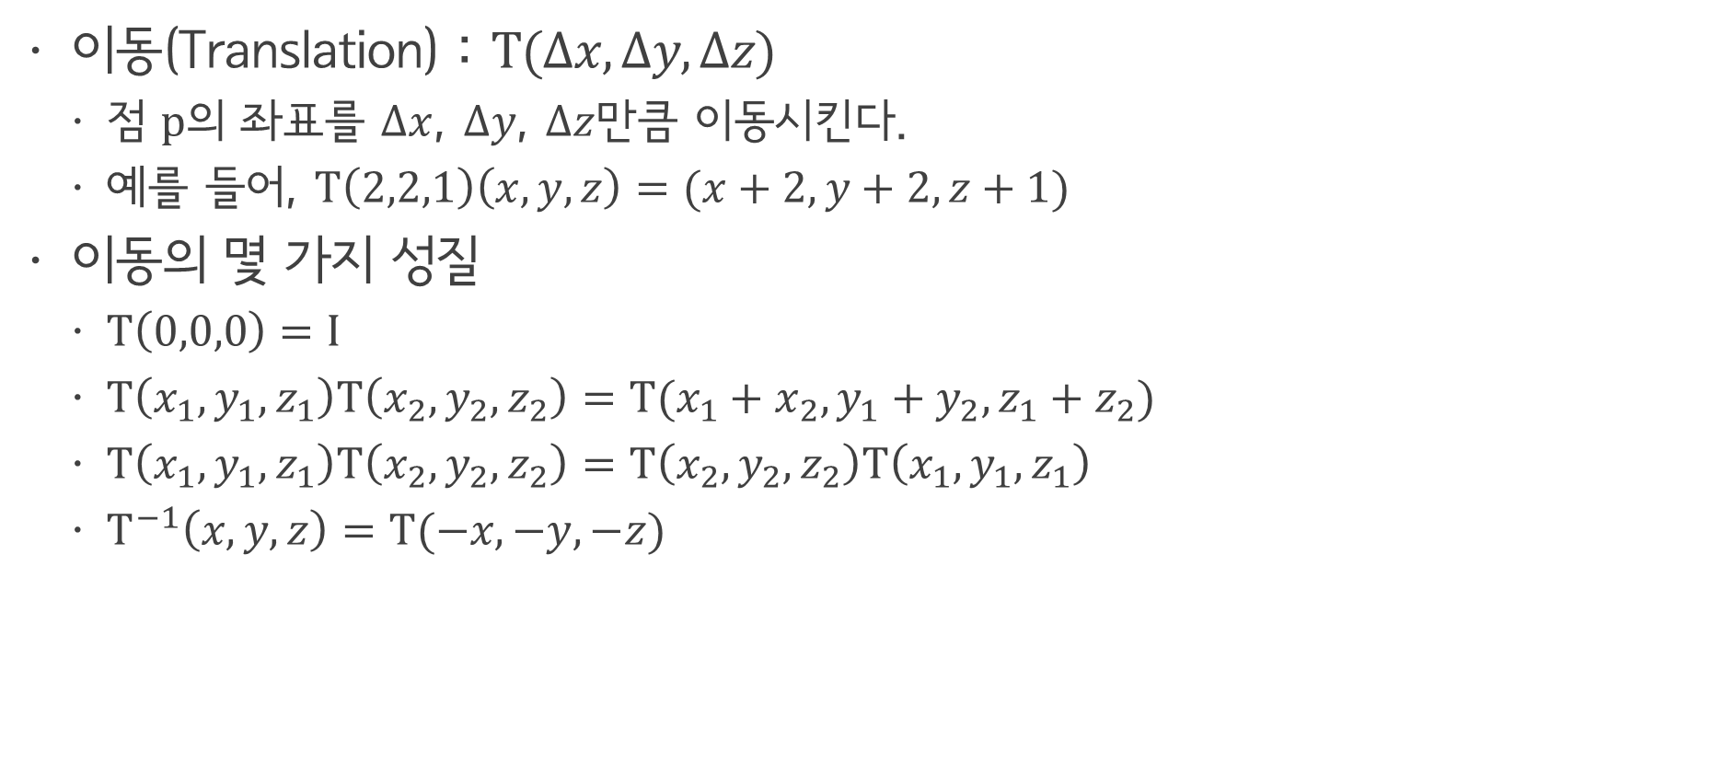
Transformations
이동(Translation) : $T(∆x,∆y,∆z)$
점 $p$의 좌표를 $∆x$, $∆y$, $∆z$만큼 이동시킨다.
예를 들어, $T\left(2,2,1\right)\left(x,y,z\right)=(x+2,y+2,z+1)$
이동의 몇 가지 성질
$T\left(0,0,0\right)=I$
$T\left(x_{1},y_{1},z_{1}\right)T\left(x_{2},y_{2},z_{2}\right)=T(x_{1}+x_{2},y_{1}+y_{2},z_{1}+z_{2})$
$T\left(x_{1},y_{1},z_{1}\right)T\left(x_{2},y_{2},z_{2}\right)=T\left(x_{2},y_{2},z_{2}\right)T\left(x_{1},y_{1},z_{1}\right)$
$T^{−1}\left(x, y, z\right)=T(−x, −y, −z)$

Slide 21
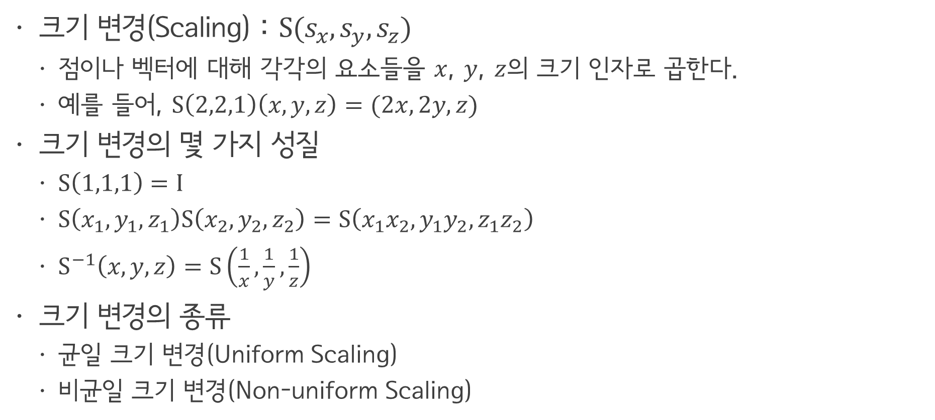
Transformations
크기 변경(Scaling) : $S(s_{x}, s_{y}, s_{z})$
점이나 벡터에 대해 각각의 요소들을 $x$, $y$, $z$의 크기 인자로 곱한다.
예를 들어, $S\left(2,2,1\right)\left(x,y,z\right)=(2x, 2y, z)$
크기 변경의 몇 가지 성질
$S\left(1,1,1\right)=I$
$S\left(x_{1},y_{1},z_{1}\right)S\left(x_{2},y_{2},z_{2}\right)=S\left(x_{1}x_{2},y_{1}y_{2}, z_{1}z_{2}\right)$
$S^{−1}\left(x, y,z\right)=S\left(\frac{1}{x},\frac{1}{y},\frac{1}{z}\right)$
크기 변경의 종류
균일 크기 변경(Uniform Scaling)
비균일 크기 변경(Non-uniform Scaling)

Slide 22

Transformations
$x$, $y$, $z$축 회전(Rotation) : $R(x, y,z)(θ)$
회전의 몇 가지 성질
$R_{a}\left(0\right)=I$
$R_{a}\left(θ_{1}\right)R_{a}\left(θ_{2}\right)=R_{a}\left(θ_{1}+θ_{2}\right)$
$R_{a}\left(θ_{1}\right)R_{a}\left(θ_{2}\right)=R_{a}\left(θ_{2}\right)R_{a}\left(θ_{1}\right)$
$R_{a}^{−1}\left(θ\right)=R_{a}\left(−θ\right)=R_{a}^{T}\left(θ\right)$

Slide 23
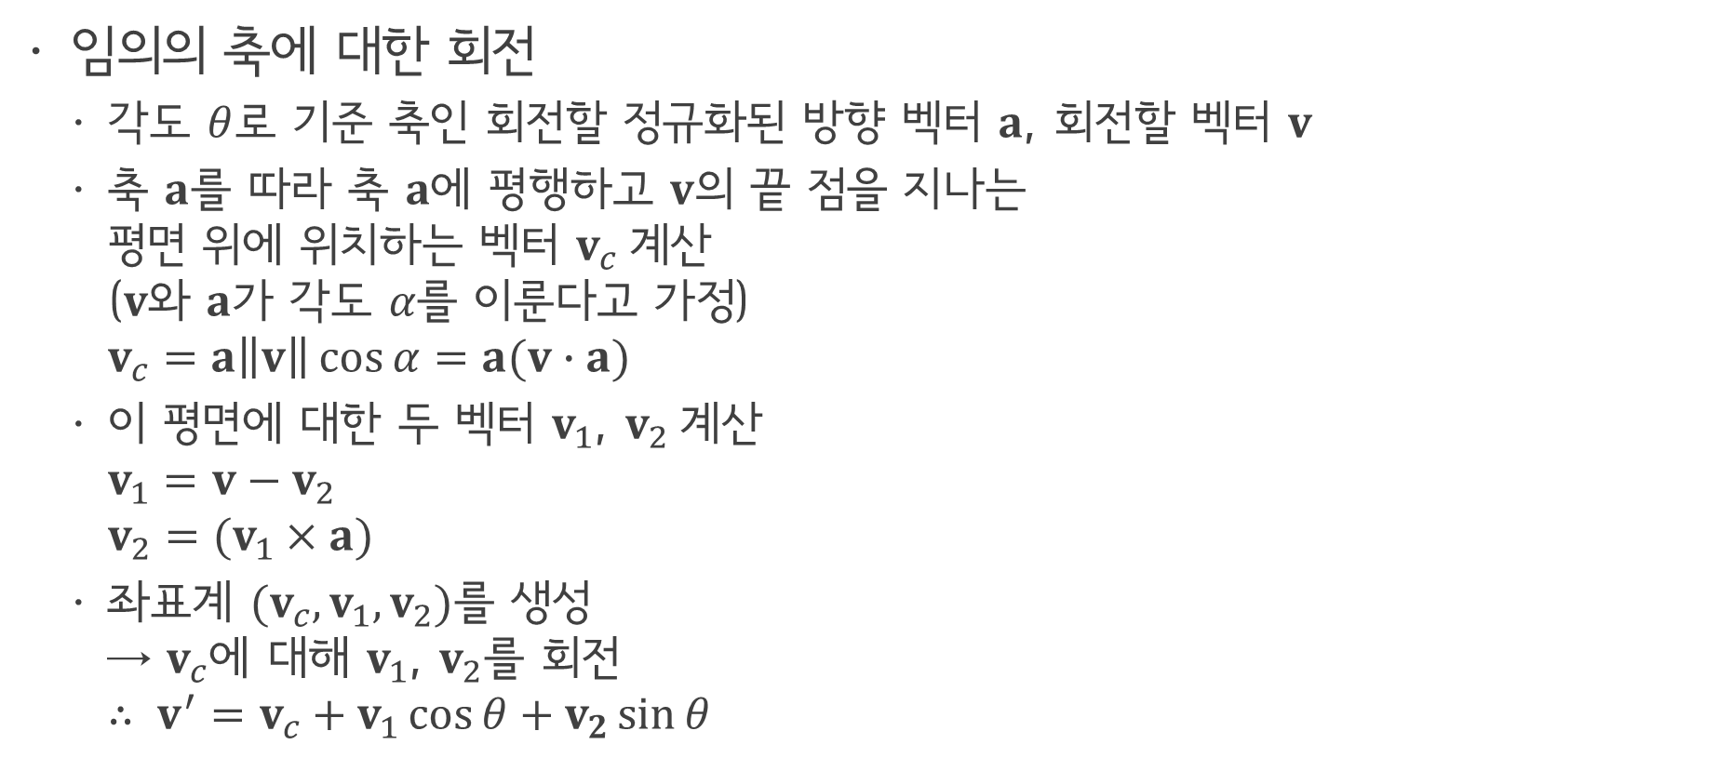
Transformations
임의의 축에 대한 회전
각도 $θ$로 기준 축인 회전할 정규화된 방향 벡터 $a$, 회전할 벡터 $v$
축 $a$를 따라 축 $a에$ 평행하고 $v$의 끝 점을 지나는 평면 위에 위치하는 벡터 $v_{c} 계$산 ($v$와 $a$가 각도 $α를$ 이룬다고 가정) $v_{c}=a\left\|v\right\|\cos{α}=a(v∙a)$
이 평면에 대한 두 벡터 $v_{1}$, $v_{2} 계$산 $v_{1}=v−v_{2}$ $v_{2}=(v_{1}×a)$
좌표계 ${(v}_{c},v_{1},v_{2})$를 생성 → $v_{c}$에 대해 $v_{1}$, $v_{2}$를 회전 $∴ v^{′}=v_{c}+v_{1}\cos{θ}+v_{2}\sin{θ}$

Slide 24
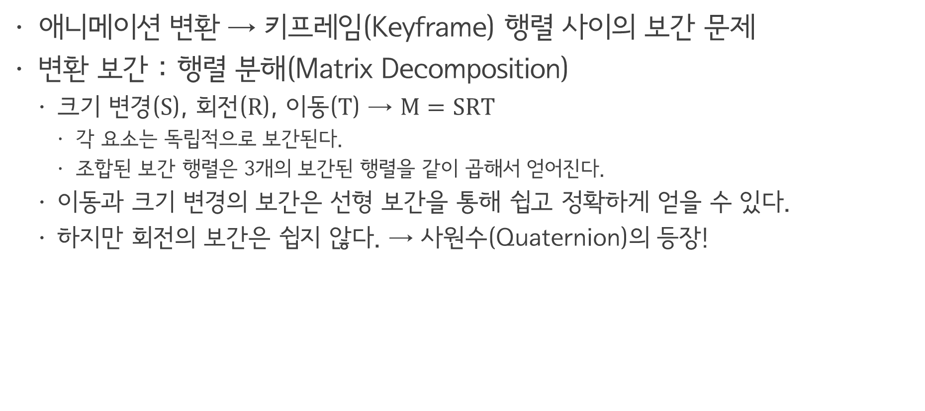
Animating Transformations
애니메이션 변환 → 키프레임(Keyframe) 행렬 사이의 보간 문제
변환 보간 : 행렬 분해(Matrix Decomposition)
크기 변경($S$), 회전($R$), 이동($T$) → $M=SRT$
각 요소는 독립적으로 보간된다.
조합된 보간 행렬은 3개의 보간된 행렬을 같이 곱해서 얻어진다.
이동과 크기 변경의 보간은 선형 보간을 통해 쉽고 정확하게 얻을 수 있다.
하지만 회전의 보간은 쉽지 않다. → 사원수(Quaternion)의 등장!

Slide 25
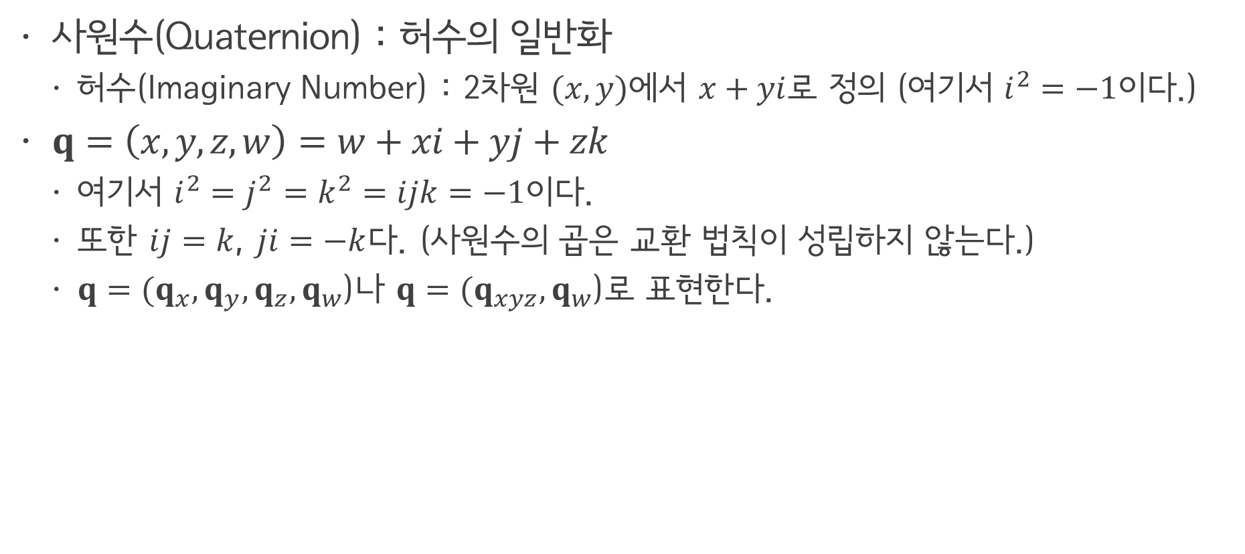
Animating Transformations
사원수(Quaternion) : 허수의 일반화
허수(Imaginary Number) : 2차원 $(x, y)$에서 $x+yi$로 정의 (여기서 $i^{2}=−1$이다.)
$q=\left(x,y,z,w\right)=w+xi+yj+zk$
여기서 $i^{2}=j^{2}=k^{2}=ijk=−1$이다.
또한 $ij=k$, $ji=−k$다. (사원수의 곱은 교환 법칙이 성립하지 않는다.)
$q=(q_{x},q_{y}, q_{z},q_{w}$)나 $q=(q_{xyz},q_{w}$)로 표현한다.

Slide 26
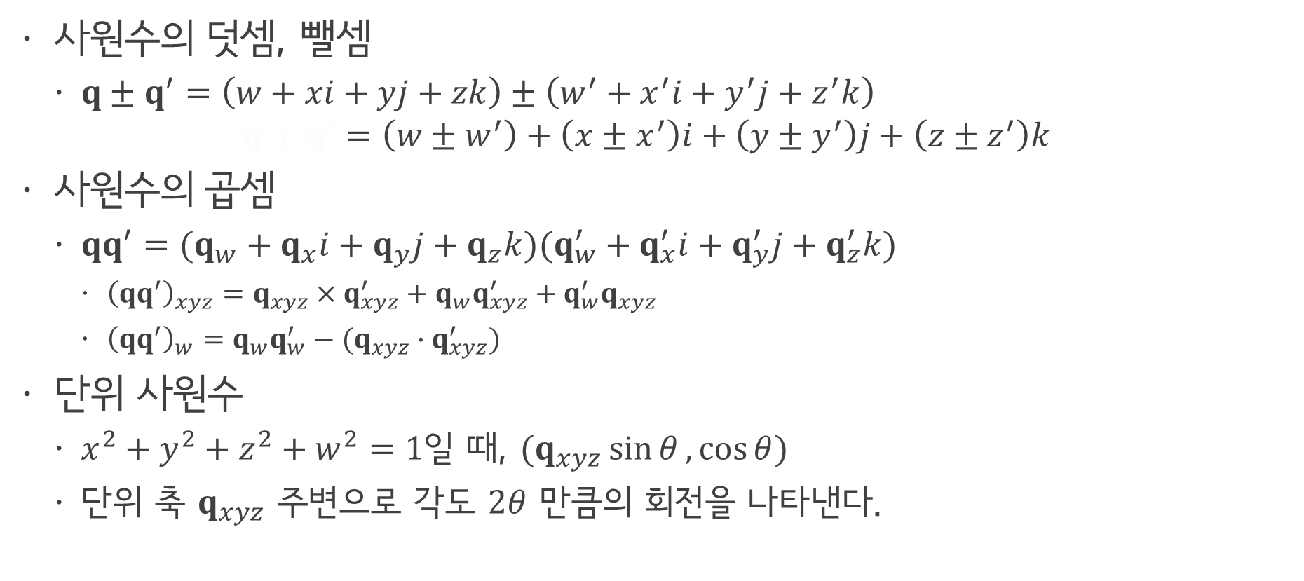
Animating Transformations
사원수의 덧셈, 뺄셈
$q±q^{′}=\left(w+xi+yj+zk\right)±\left(w^{′}+x^{′}i+y^{′}j+z^{′}k\right)$ $q±q^{′}=\left(w±w^{′}\right)+\left(x±x^{′}\right)i+\left(y±y^{′}\right)j+\left(z±z^{′}\right)k$
사원수의 곱셈
$qq^{′}=(q_{w}+q_{x}i+q_{y}j+q_{z}k)(q_{w}^{′}+q_{x}^{′}i+q_{y}^{′}j+q_{z}^{′}k)$
${\left(qq^{′}\right)}_{xyz}=q_{xyz}×q_{xyz}^{′}+q_{w}q_{xyz}^{′}+q_{w}^{′}q_{xyz}$
${\left(qq^{′}\right)}_{w}=q_{w}q_{w}^{′}−(q_{xyz}∙q_{xyz}^{′})$
단위 사원수
$x^{2}+y^{2}+z^{2}+w^{2}=1$일 때, $(q_{xyz}\sin{θ}, \cos{θ})$
단위 축 $q_{xyz}$ 주변으로 각도 $2θ$ 만큼의 회전을 나타낸다.

Slide 27
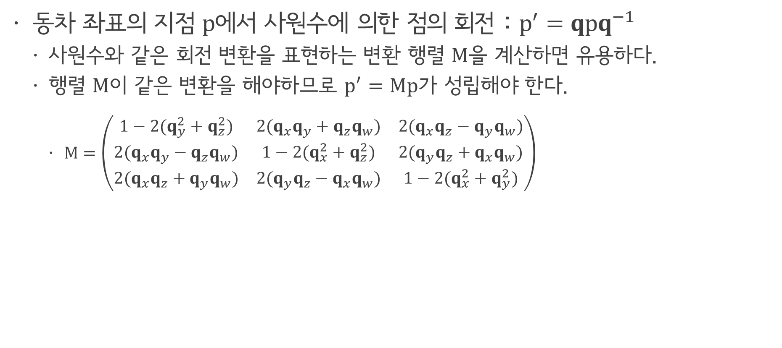
Animating Transformations
동차 좌표의 지점 $p$에서 사원수에 의한 점의 회전 : $p^{′}={qpq}^{−1}$
사원수와 같은 회전 변환을 표현하는 변환 행렬 $M$을 계산하면 유용하다.
행렬 $M$이 같은 변환을 해야하므로 $p^{′}=Mp가$ 성립해야 한다.
$M=\left(\begin{matrix}1−2(q_{y}^{2}+q_{z}^{2}) & 2(q_{x}q_{y}+q_{z}q_{w}) & 2(q_{x}q_{z}−q_{y}q_{w}) \\ 2(q_{x}q_{y}−q_{z}q_{w}) & 1−2(q_{x}^{2}+q_{z}^{2}) & 2(q_{y}q_{z}+q_{x}q_{w}) \\ 2(q_{x}q_{z}+q_{y}q_{w}) & 2(q_{y}q_{z}−q_{x}q_{w}) & 1−2(q_{x}^{2}+q_{y}^{2})\end{matrix}\right)$

Slide 28
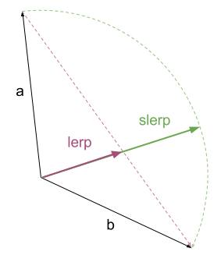
Animating Transformations
보간의 종류
선형 보간 Lerp(Linear Interpolation)
구면 선형 보간 SLerp(Spherical Linear Interpolation)
선형 보간의 경우 계산이 빠르지만, 두 점 사이의 직선을 통과하기 때문에 부드러운 애니메이션을 그릴 수 없다.
따라서 두 사원수 간에 구면 선형 보간을 사용한다.
두 점 사이의 각을 일정하게 보간한다.
구면 선형 보간의 2가지 성질
보간 회전 경로가 토크(Torque)를 최소화한다.
보간이 등각 속도(Constant Angular Velocity)를 갖는다.

Slide 29



Animating Transformations
$slerp\left(q_{1},q_{2},t\right)=\frac{q_{1}\sin\left(\left(1−t\right)θ\right)+q_{2}\sin{(tθ)}}{\sin{θ}}$
$$tθ$$
$$(1−t)θ$$

